Slide 1
XXII Гонки Четырех - Races Of Four 2018
Крупнейший в России старт по спортивному туризму
более 3500 участников
более чем из 35 регионов страны
более 7 различных дистанций
более 28 технических этапов
Проведение соревнований такого уровня невозможно без Вашей помощи! Приглашаем квалифицированных и начинающих судей по спортивному туризму

Slide 2
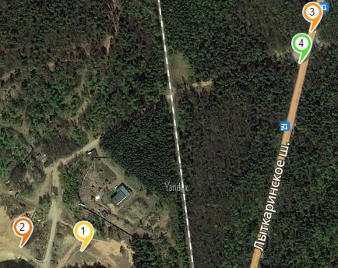
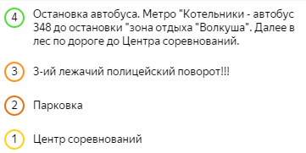
Как добраться
В случае движения на общественном транспорте , рекомендуем ехать от метро Котельники.
Автобус: №348
Маршрутное такси: №1204к, №1266к
До остановки «Волкуша»(по требованию)
Утром возможны пробки, планируйте свое время!

Slide 3
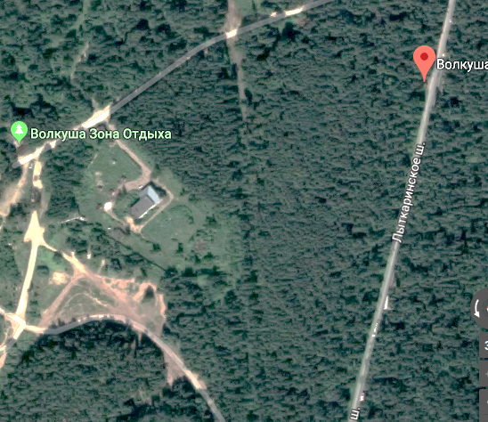
Время и место встречи
29 и 30 сентября 2018 г.
Время встречи 8:00!
Время стартов
с 9:00 до 16:00
Время занятости
8:00- 18:30
Место встречи:
Центр соревнований
Возле флага «Регистрация судей»
Регистрация
судей
Очень важно чтобы судьи были во время (8:00) , от этого зависит весь график соревнований

Slide 4
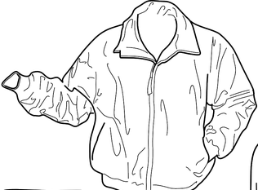
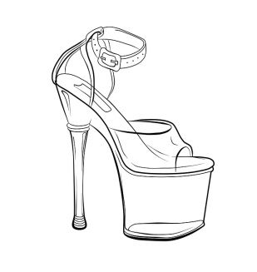
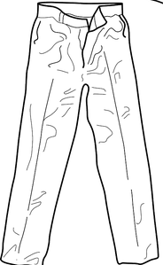
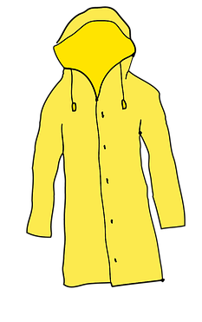
Что брать с собой
Судьям предстоит целый день провести на улице, поэтому, чтобы было комфортно, важно правильно подобрать одежду:
Одежда (лучше не промокаемая. Куртка от дождя, пуховка или кофта в которую можно дополнительно утеплиться)
Обувь (это самое важное! В лесу может быть мокро и грязно. Возьмите обычные и тёплые носки)
Перчатки/рукавицы теплые (запасные рабочие перчатки для работы с верёвкой, развязывания узлов);
Головной убор (шапка или бафф, чтобы не простудиться)
Перекус и термос с горячим чаем (скорее всего вы проголодаетесь)
Телефон с положительным балансом (рекомендуем внешний аккумулятор)
Погода не предсказуема. Хорошо, если у Вас будет во что переодеться.

Slide 5
Что будет происходить или «тайминг»
Встреча (встречаемся возле флага «Регистрация судей»)
Регистрация ( всем судьям необходимо зарегистрироваться, регистрация происходит возле флага «Регистрация судей»)
Распределение по этапам ( помощники заместителя главного судьи распределят вас по этапам или кп , и познакомят со старшим судьей этапа. Если Вы опытный судья или наоборот новичок, не стесняйтесь, скажите об этом! Всем найдется занятие по силам!)
Не большое совещание по судейству этапов (старший судья этапа расскажет, что нужно делать и ответит на Ваши вопросы. Лучше обменяйтесь с ним номерами телефонов)
Получение оборудования ( папки/жилетки/рации/система электронной отметки/ оборудование на этапах)
«Развод судей» (старший судья этапа отводит судей на точку, где им предстоит судить. Не теряйте его из виду)
Судейство (непосредственно работа на этапе)
Сбор оборудования и переоборудование дистанции (этапов очень много как в субботу так и в воскресенье, поэтому будет замечательно, если Вы сможете помочь в переоборудовании или разоборудовании своего этапа. Для этого Вам понадобятся перчатки)
Регистрация, распределение по этапам, «развод судей» обычно занимает некоторое время, поэтому, чтобы мы смогли начать соревнования вовремя, важно не опаздывать!

Slide 6
До встречи на соревнованиях! Вместе мы сделаем настоящий праздник!
Небольшая памятка
Лучше уточнить у старшего судьи ( если что-то на Ваш взгляд идет не так, или вам нужно по каким-либо причинам отойти, то сообщите об этом старшему судье этапа. Он подскажет как лучше!);
Самое главное безопасность! (в любой нестандартной ситуации, сообщайте старшему судье этапа. Или по телефону, который будет указан в судейской папке);
Судья это лицо соревнований (будьте опрятны, обращайтесь у участникам на «Вы» независимо от возраста и степени знакомства, не трогайте снаряжение участников, не наступайте на верёвки участников, не создавайте суету вокруг работающего участника, сидеть на этапе во время работы команды не следует, не обсуждайте работу участников. Будьте дружелюбны и приветливы, улыбайтесь, друзья!);
Мы о Вас помним (если уже прошло некоторое время после прохождения крайней команды, а Вам еще не сказали уходить с этапа или кп - ничего страшного, значит еще не все участники прошли контрольную точку после которой можно закрывать Ваш этап или кп);

